Slide 1
Конкурсное задание №2 проведение историко-документальной выставки о земляках, внесших вклад в Победу в Великой Отечественной войне
МАСЛЯНИНСКИЙ МУНИЦИПАЛЬНЫЙ РАЙОН

Slide 2
«В Сибири не было войны…» Есть даты, которые по прошествии времени стираются из памяти людей и становятся достоянием архивов. Но есть события, значение которых становятся бессмертными. 22 июня 1941 года. Великая Отечественная война. Советские люди прошли до Победы это страшное испытание. Все от мала до велика встали на защиту Родины: добровольцы уходили на фронт, вчерашние школьники становились солдатами. Среди тех, кто уходил на фронт, было много сибиряков, в том числе и маслянинцев. Воины - маслянинцы сражались храбро и мужественно, как и подобает сибирякам. Многие наши земляки успешно командовали воинскими подразделениями и частями. Об этом и не только рассказывает экспозиция, открывшаяся в первом зале музея под названием «В Сибири не было войны…». Вниманию посетителей представлена землянка военного времени, форма мужская и женская, солдатские атрибуты, снаряды, фронтовые письма.

Slide 3
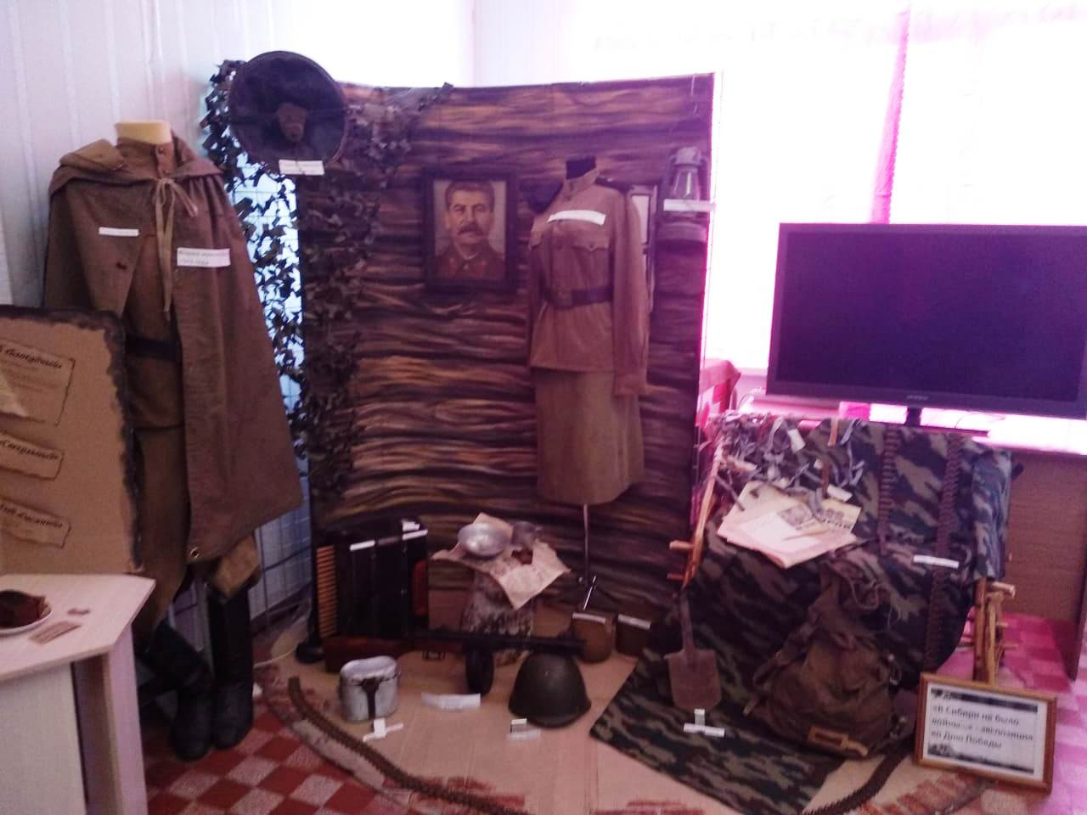

Slide 4
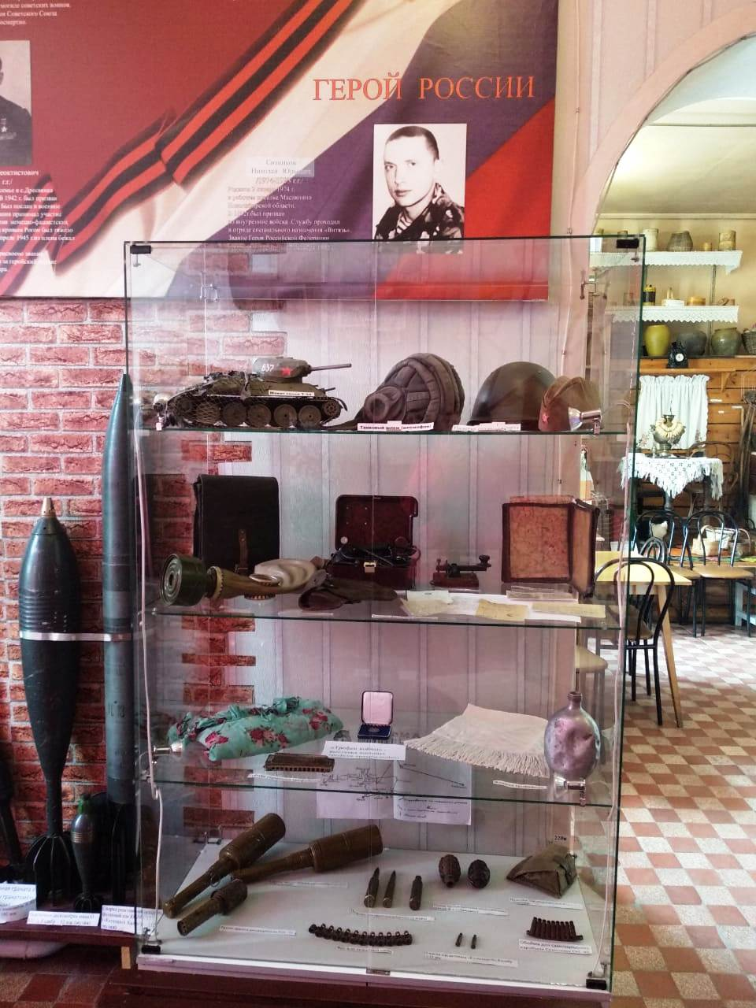

Slide 5
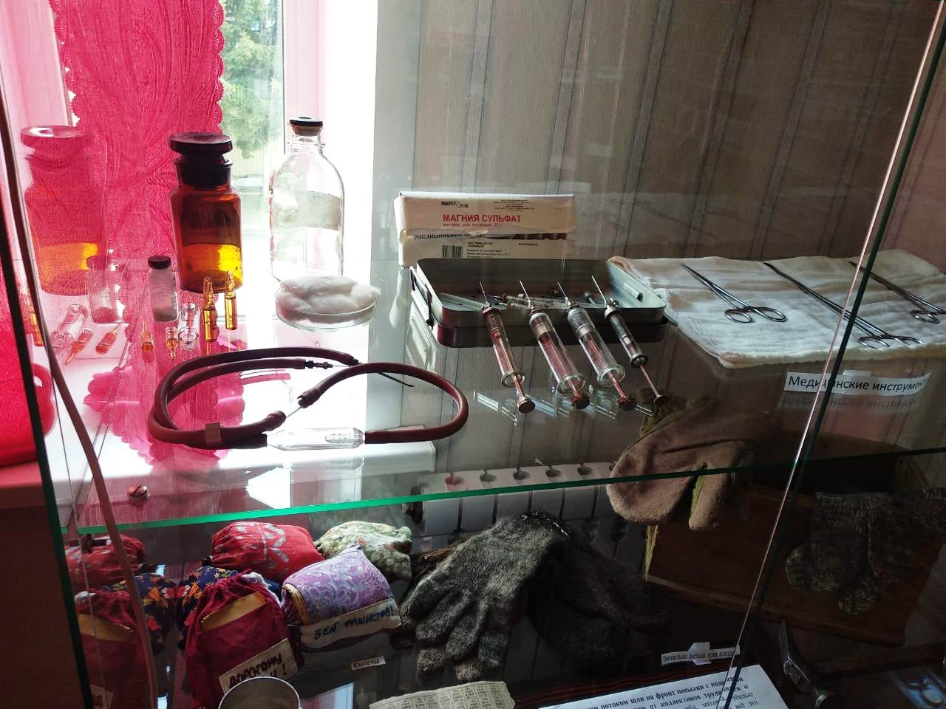

Slide 6
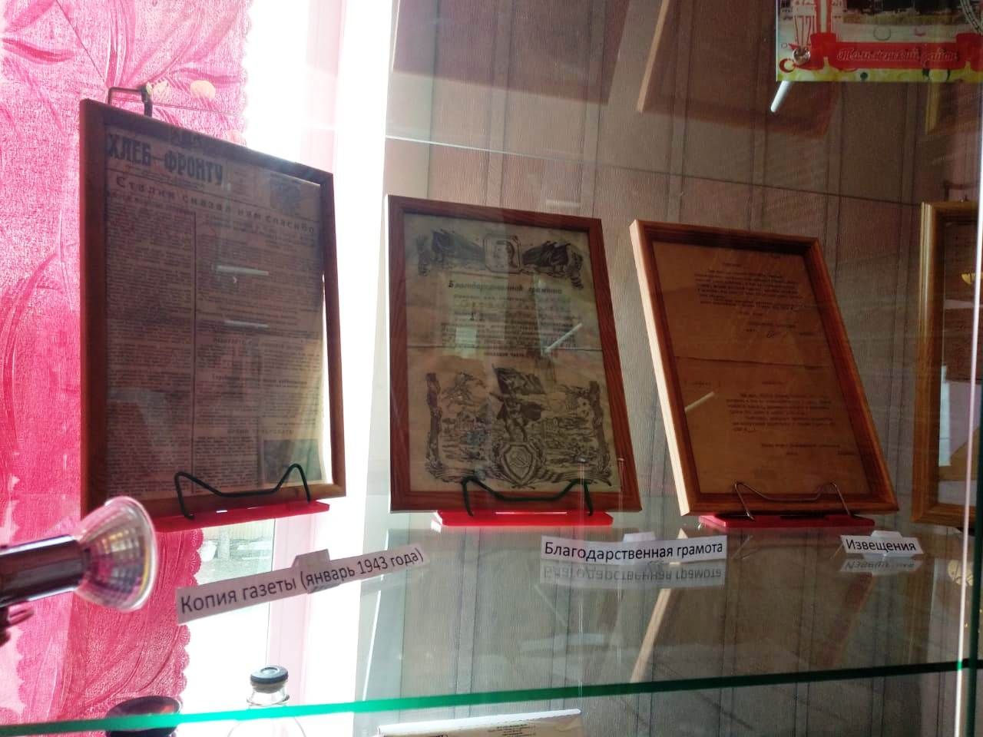

Slide 7
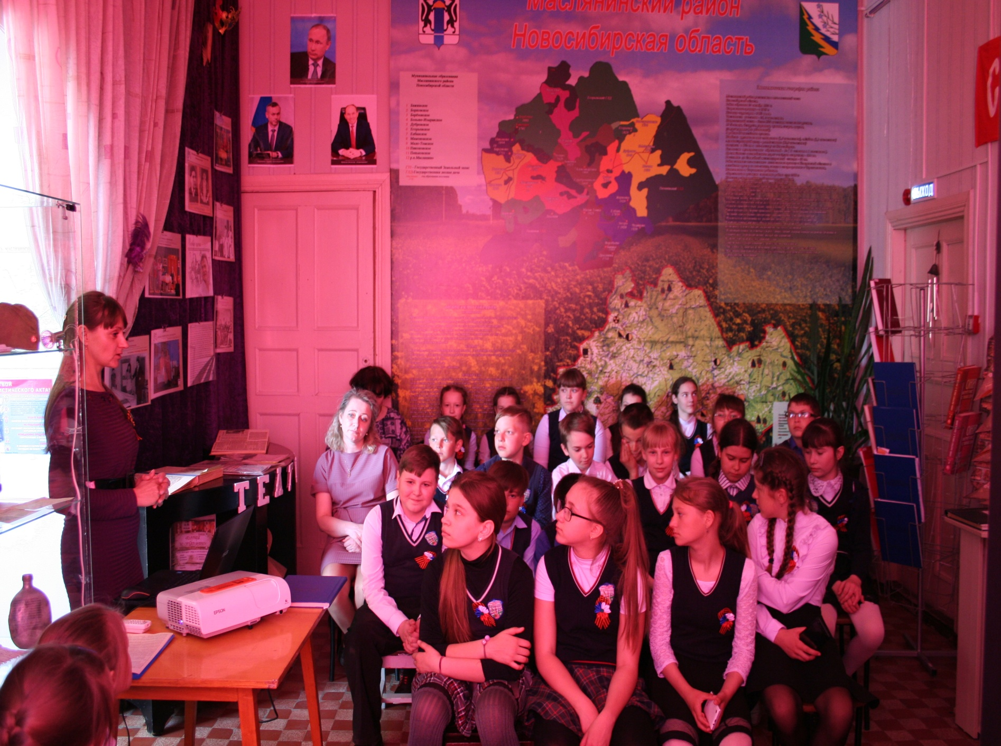

Slide 8
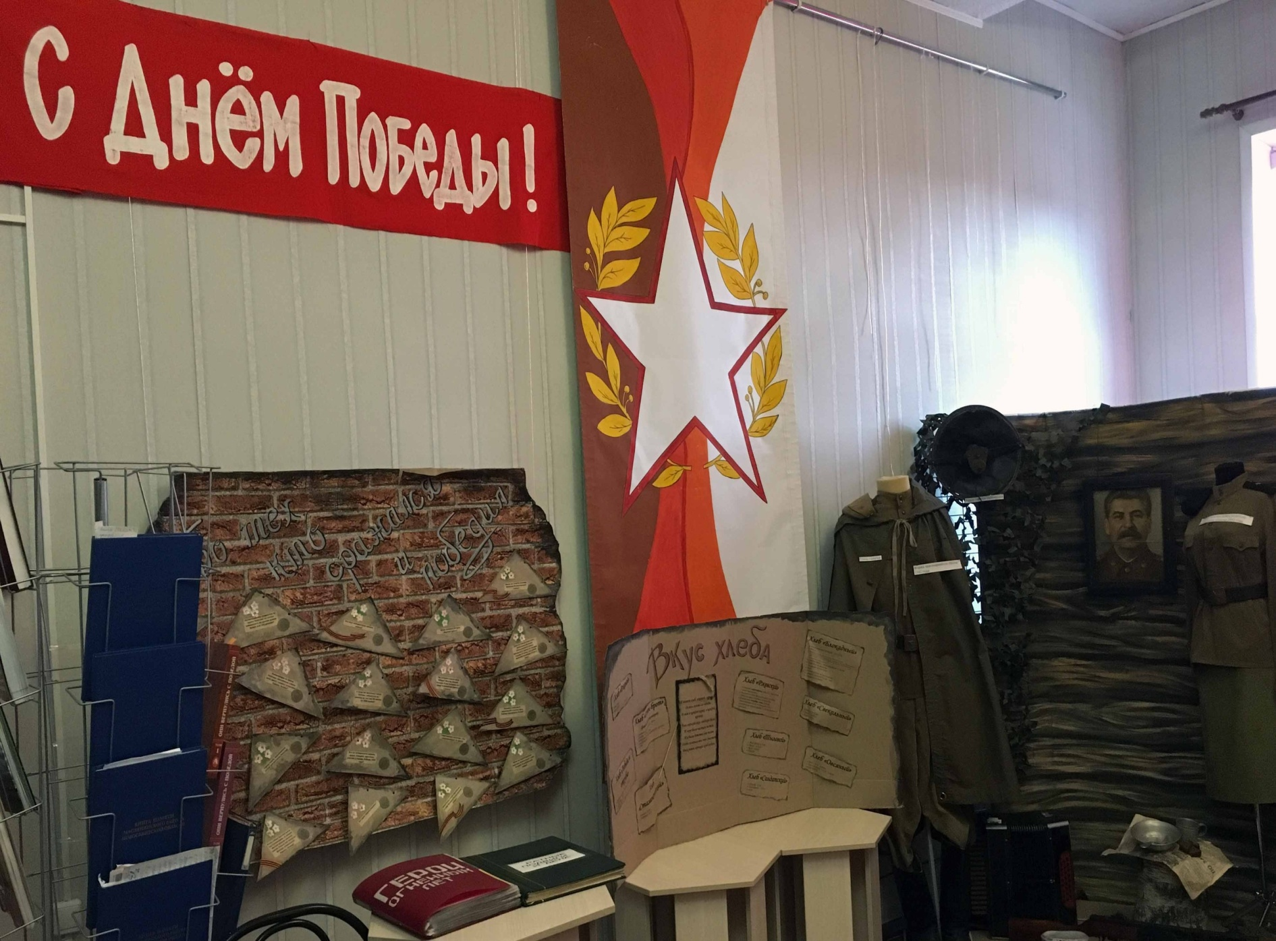

Slide 9
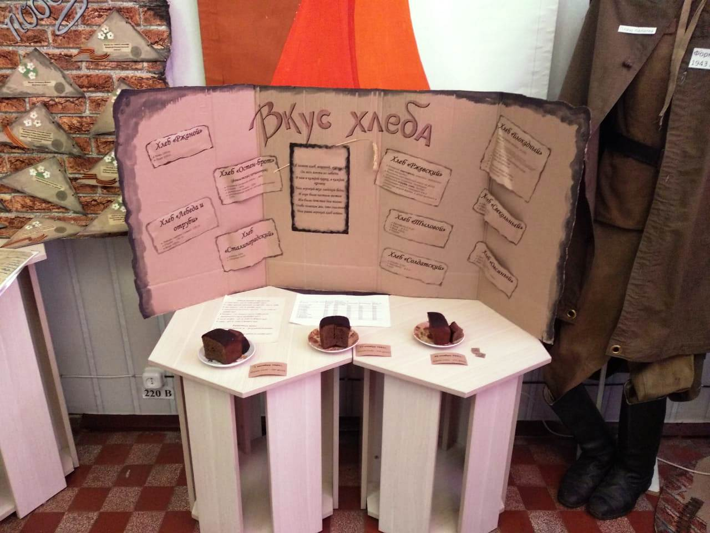

Slide 10
В Пеньковской сельской модельной библиотеке началась декада патриотических мероприятий "Поклонимся великим тем годам", посвященных Дню Победы в Великой Отечественной войне 1941 – 1945 г. Учащимся 2,3,4 классов был предложен рассказ о фронтовиках-маслянинцах, выставка фотографий военных лет, видеофильм, снятый сотрудниками музея на основе реальных солдатских писем, викторина о военных событиях. Особый интерес у детей вызвал рассказ о военных "трофеях" , хранящиеся в музее и угощение маленьким кусочком черного хлеба, спасшим жизни многих ленинградцев.

Slide 11
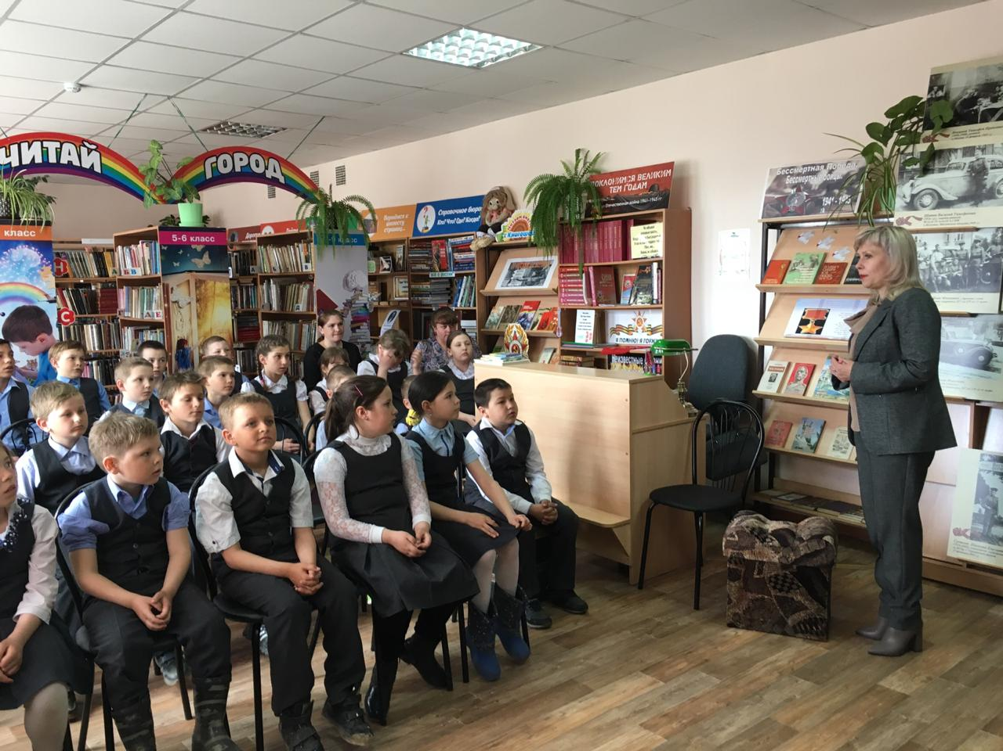

Slide 12
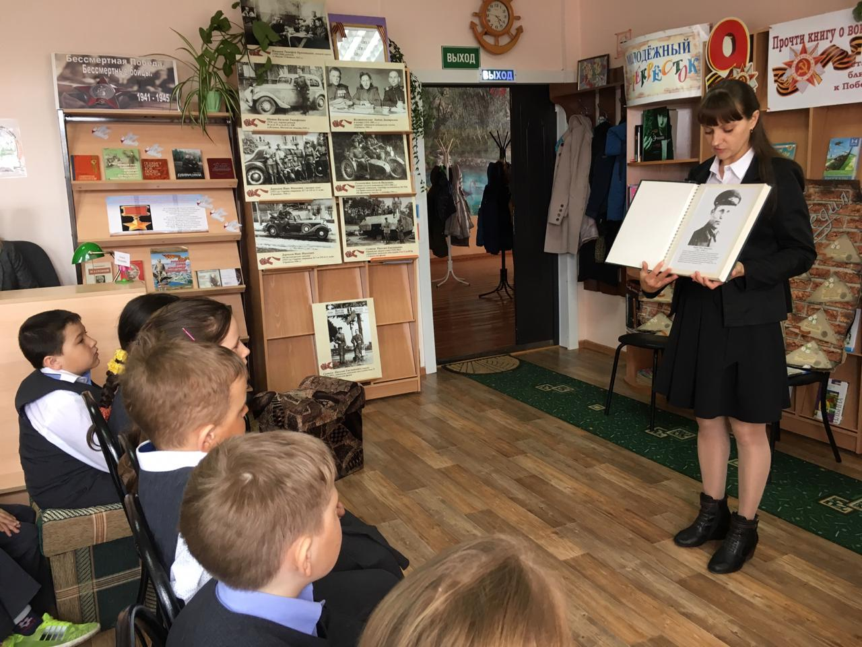

Slide 13
